Slide 1
Integracija umjetne inteligencije u nastavi s kritičkim razmišljanjem
Erasmus tečaj; Prag, 10.-15.2.2025.
Petra Vraneković i Petra Babić

Slide 2
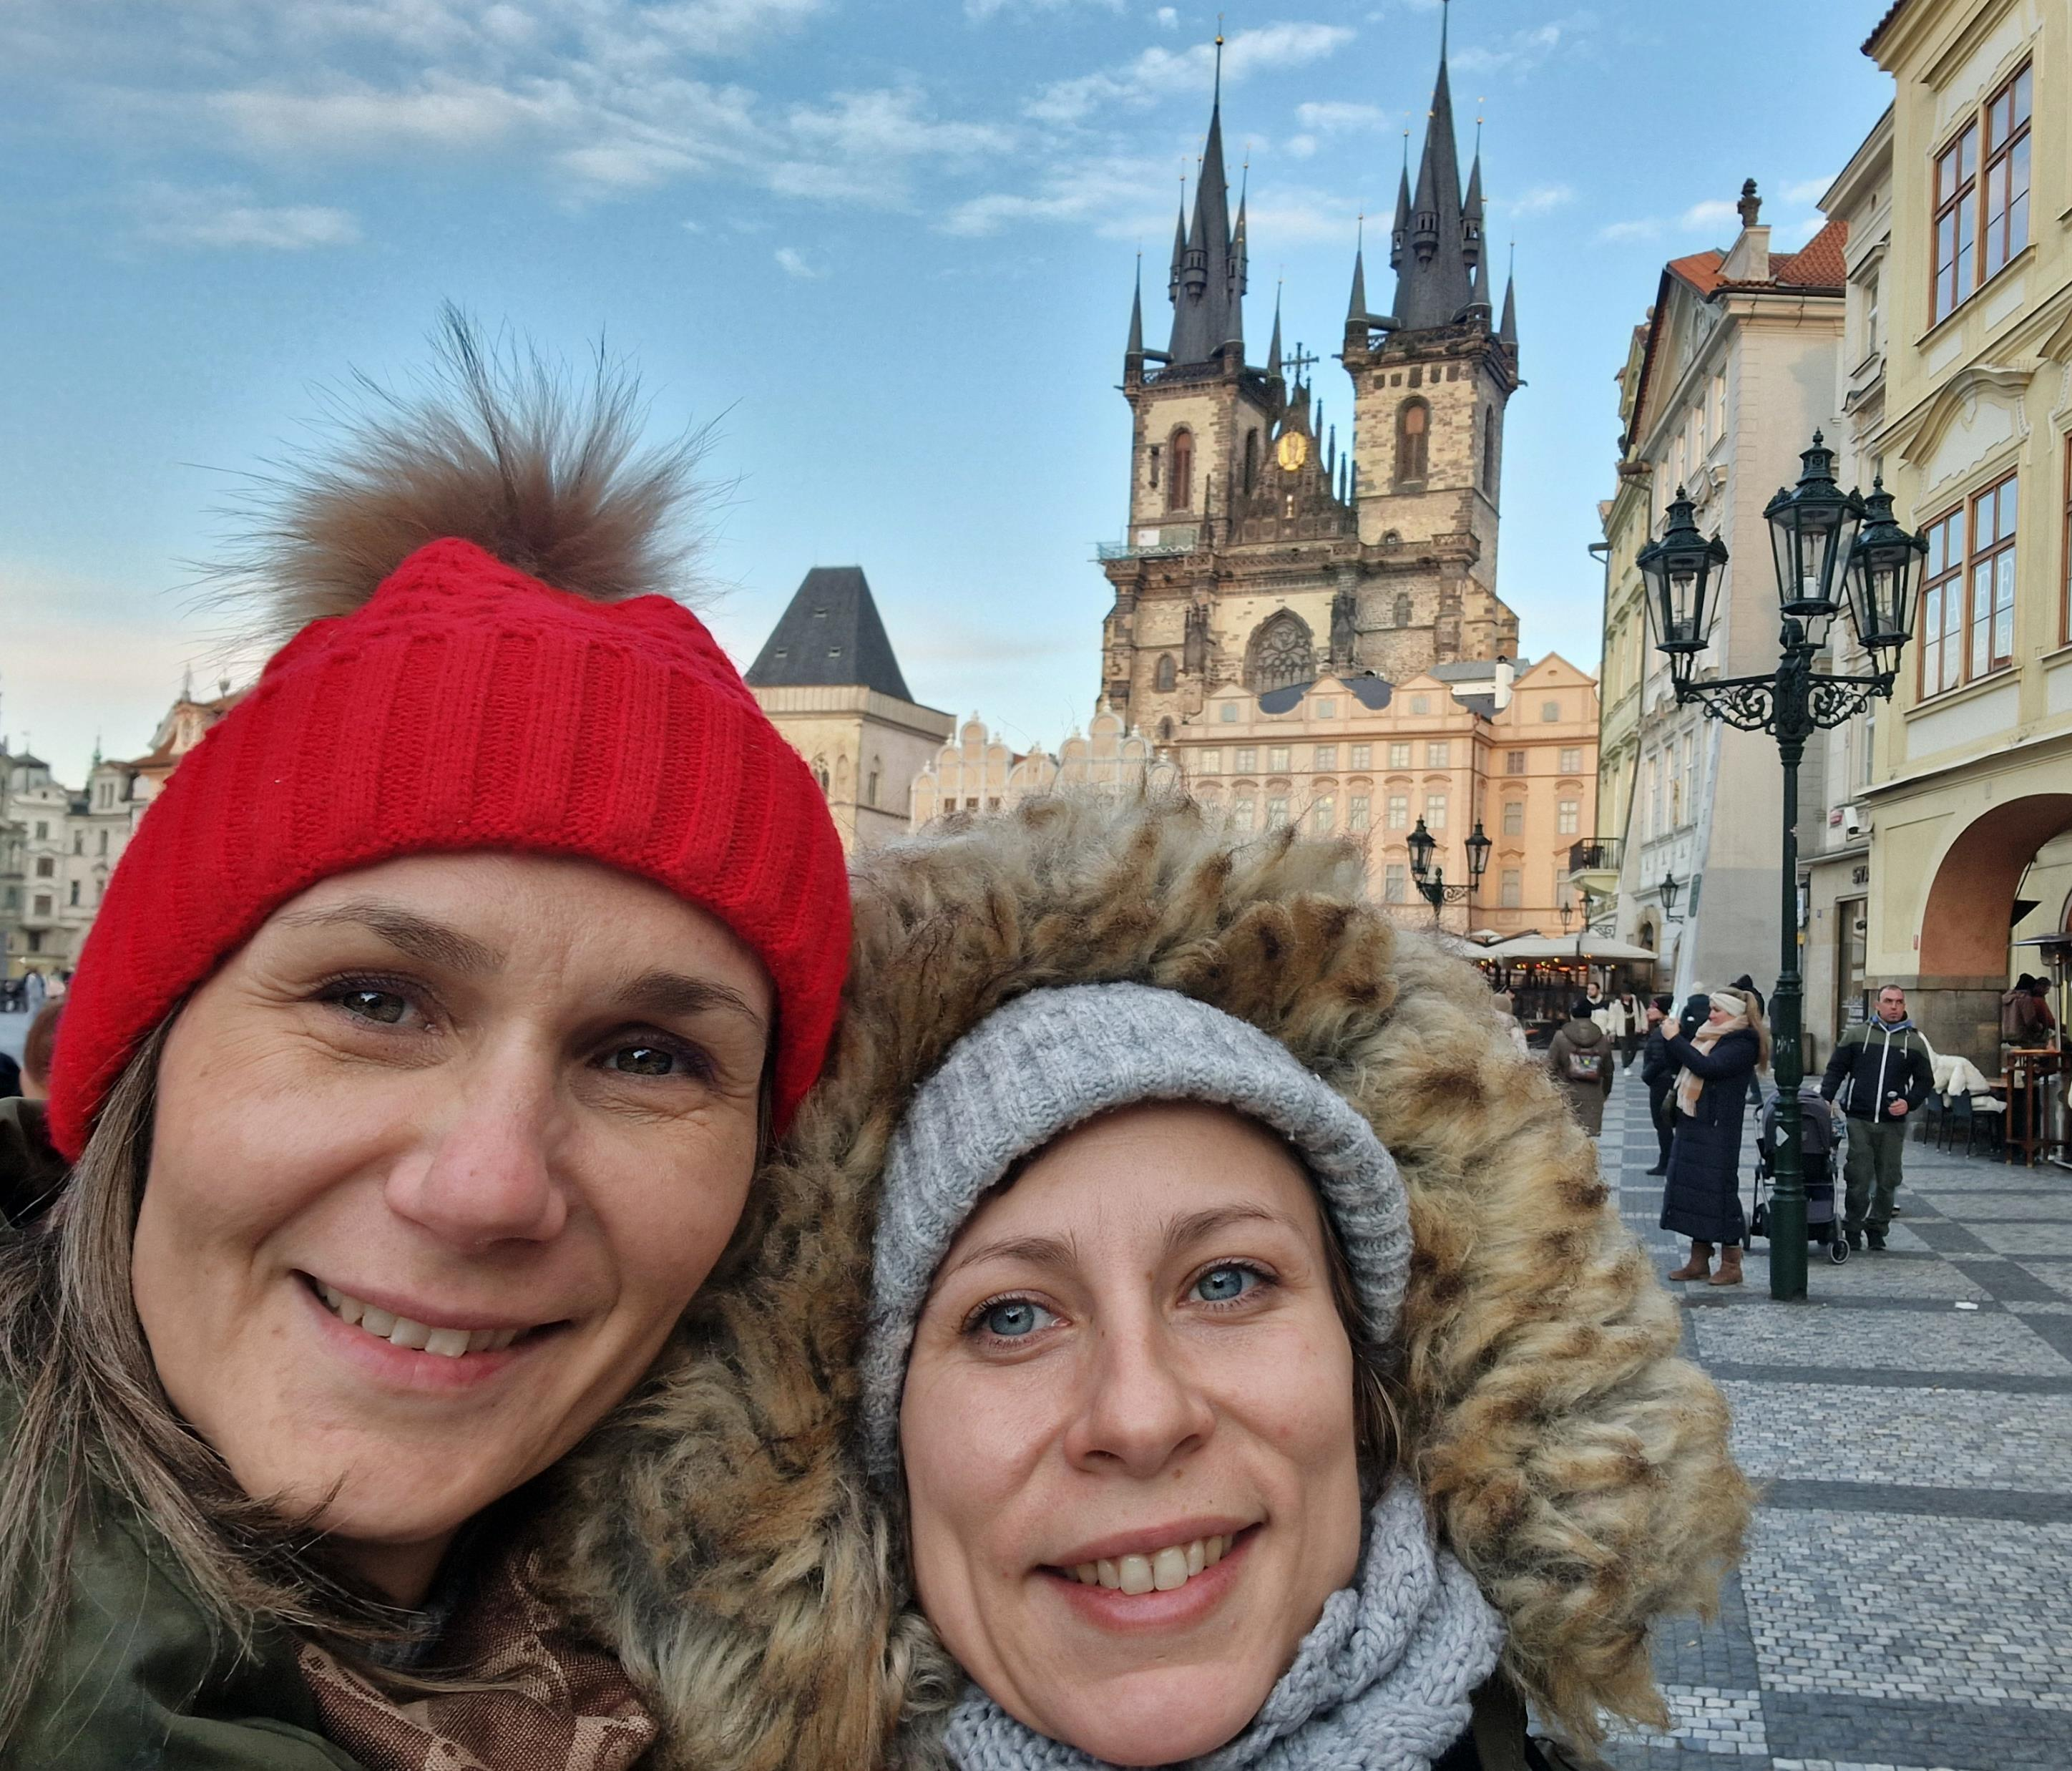
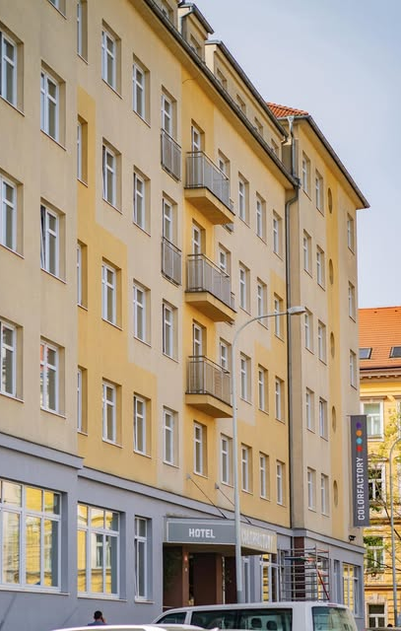
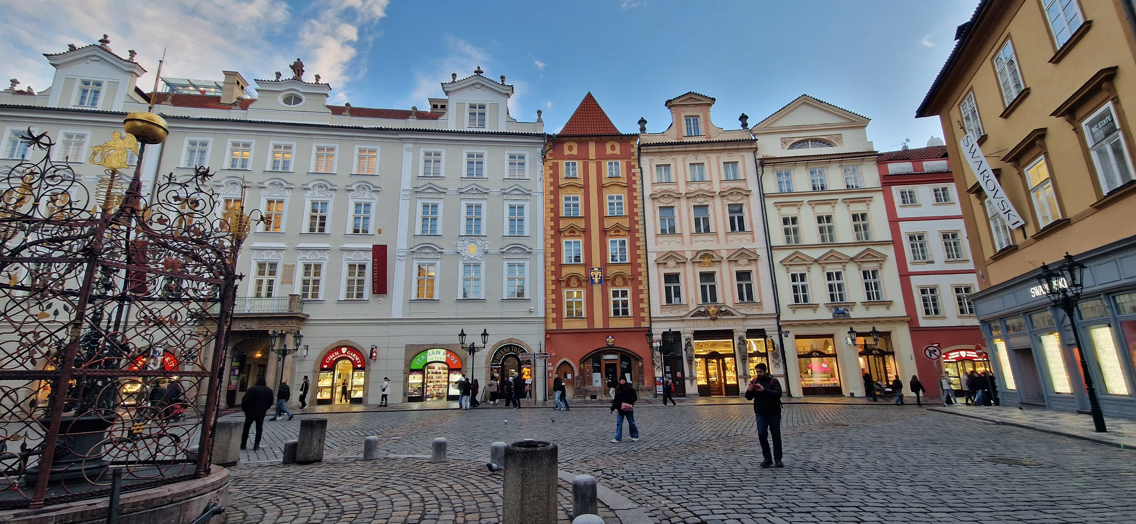
Integracija umjetne inteligencije u nastavi s kritičkim razmišljanjem
Europass Teacher Academy
viceversa.cz
Prag, 10.-15.2.2025
Dělnická 213/12, 17000 Praha 7-Holešovice, Czechia
Colorfactory Hotel

Slide 3
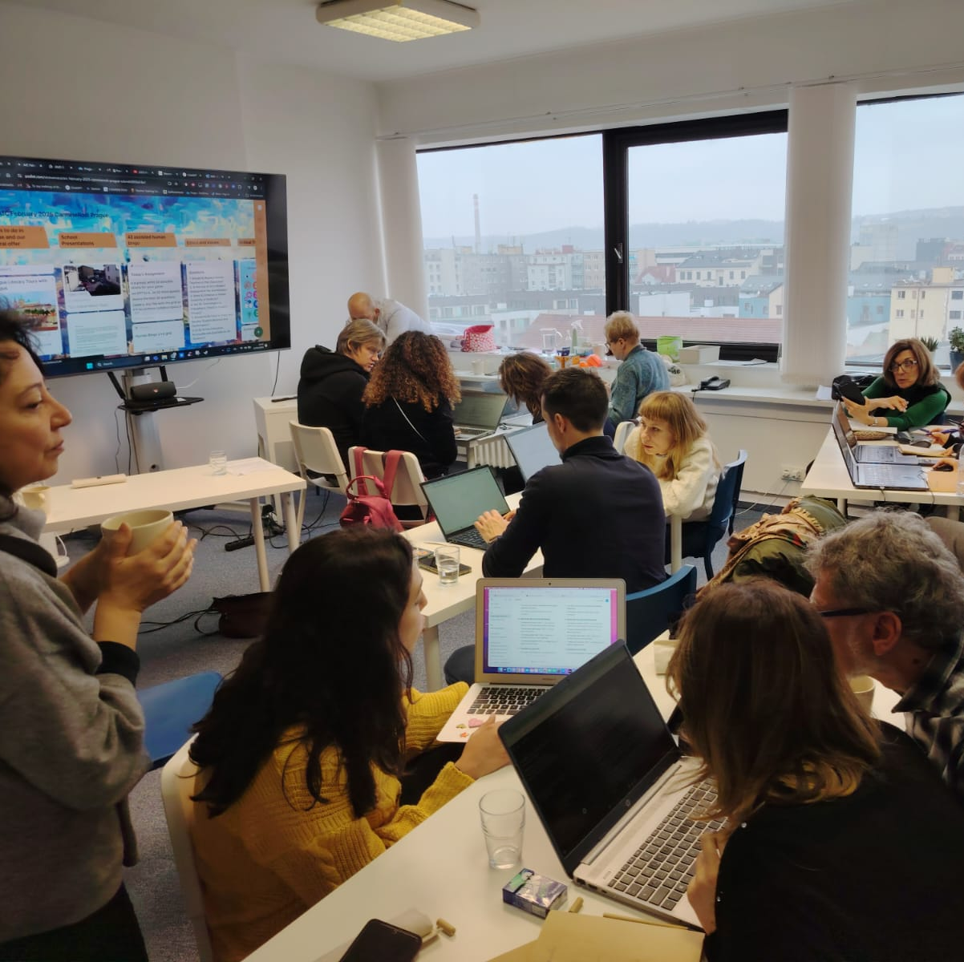
Integracija umjetne inteligencije u nastavi s kritičkim razmišljanjem
17 polaznika iz Italije, Latvije, Portugala, Španjolske, Južnoafričke Republike
3 predavača (AI, kritičko mišljenje)
Carmine Rodi, Anna Mayfat, Debbie Liebenberg
Predavanja i radionice od 9 do 14h
Popodnevne kulturne aktivnosti

Slide 4
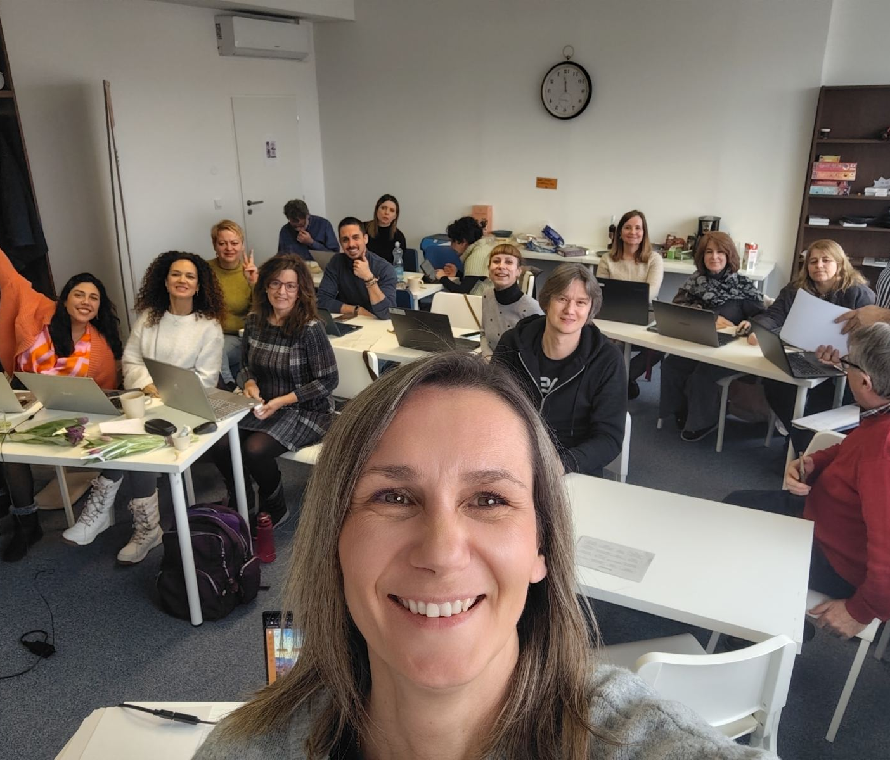
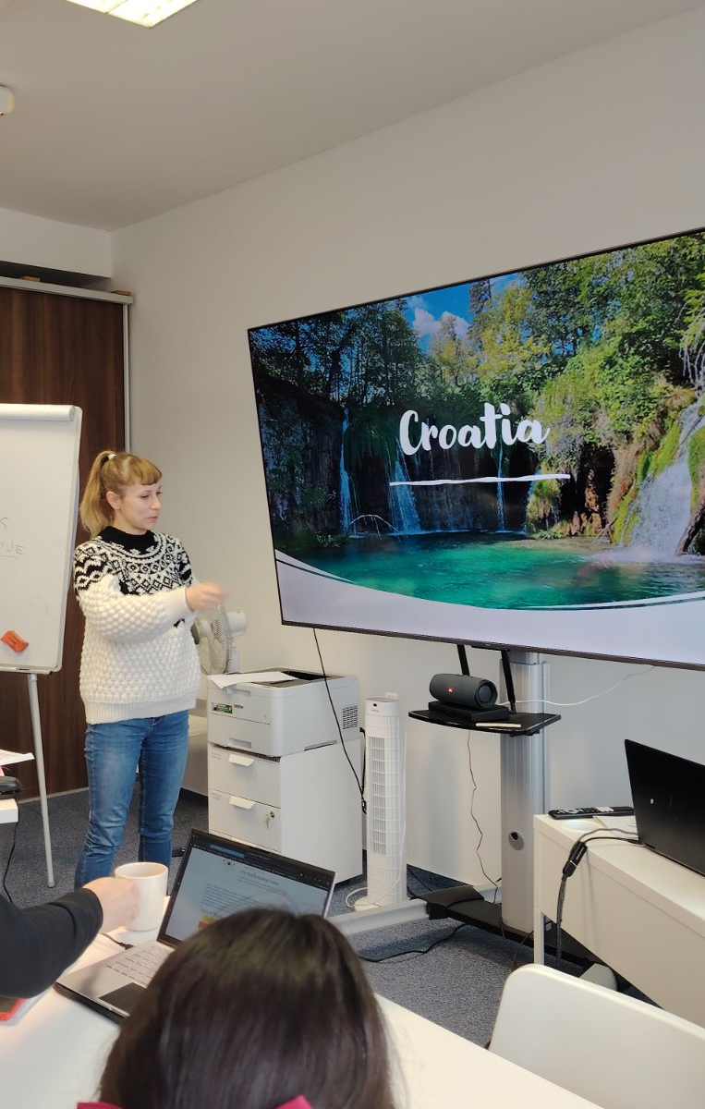
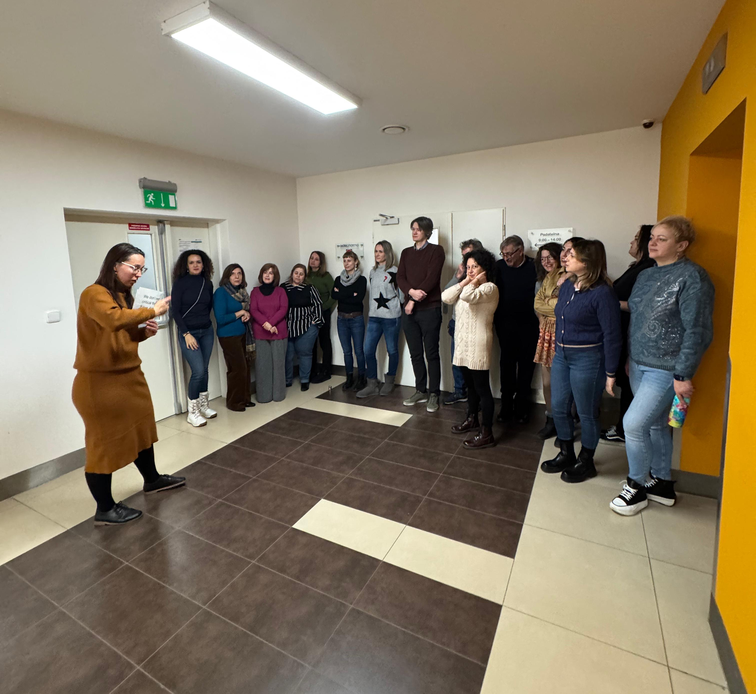
Integracija umjetne inteligencije u nastavi s kritičkim razmišljanjem
alati i znanje za iskorištavanje potencijala AI-a u nastavi
tehnički aspekti primjene AI-a u nastavi
razvoj kritičkog mišljenja kod učenika

Slide 5
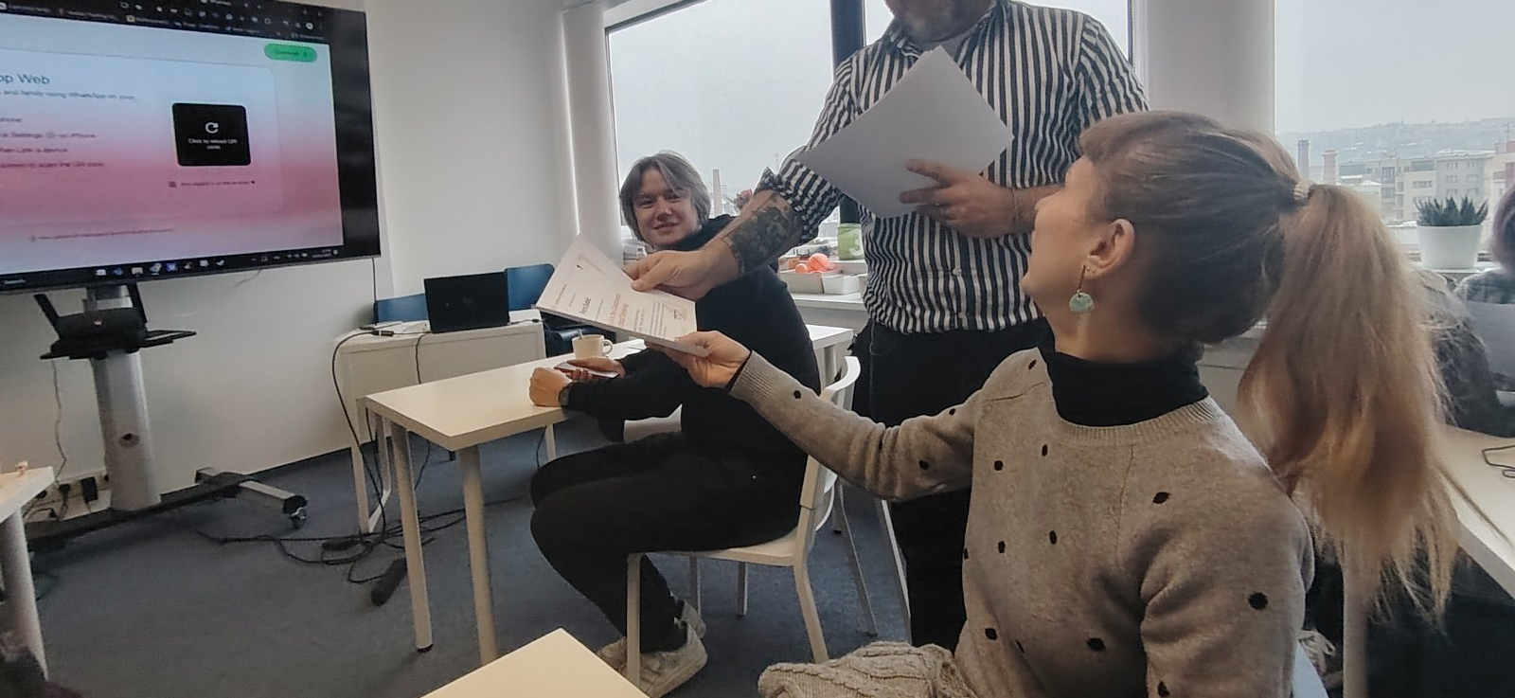
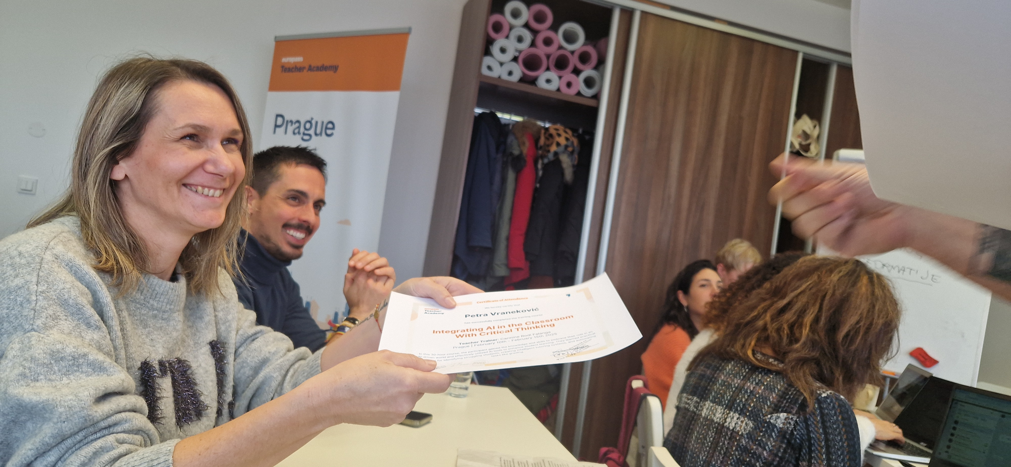
Integracija umjetne inteligencije u nastavi s kritičkim razmišljanjem
AI kao alat za kritičko razmišljanje, postavljanje pitanja i procjenu pouzdanosti izvora
AI kao poticaj na samostalno razmišljanje i dublje angažiranje u raspravama - korištenjem simulacija i analize podataka istražujemo stvarne probleme i primjenjujemo kritičko mišljenje kako bi ih riješili.
Kroz grupne diskusije, praktične aktivnosti i suradničke projekte nastavnici stječu vještine za integraciju AI-a

Slide 6
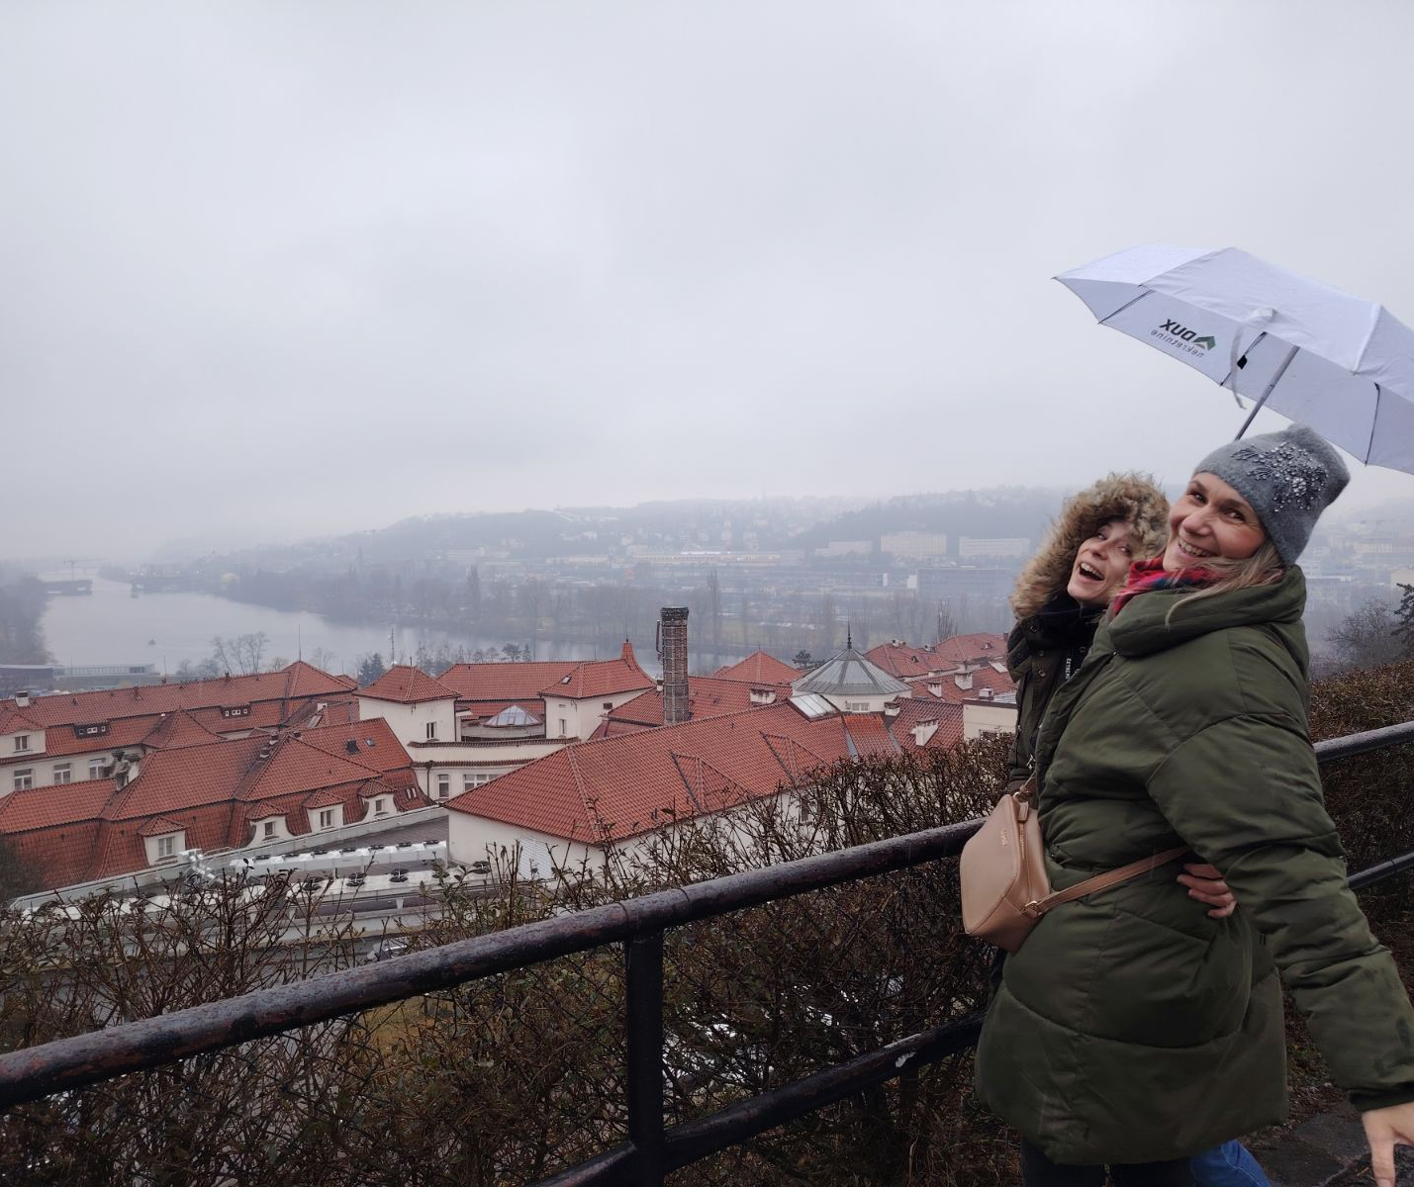
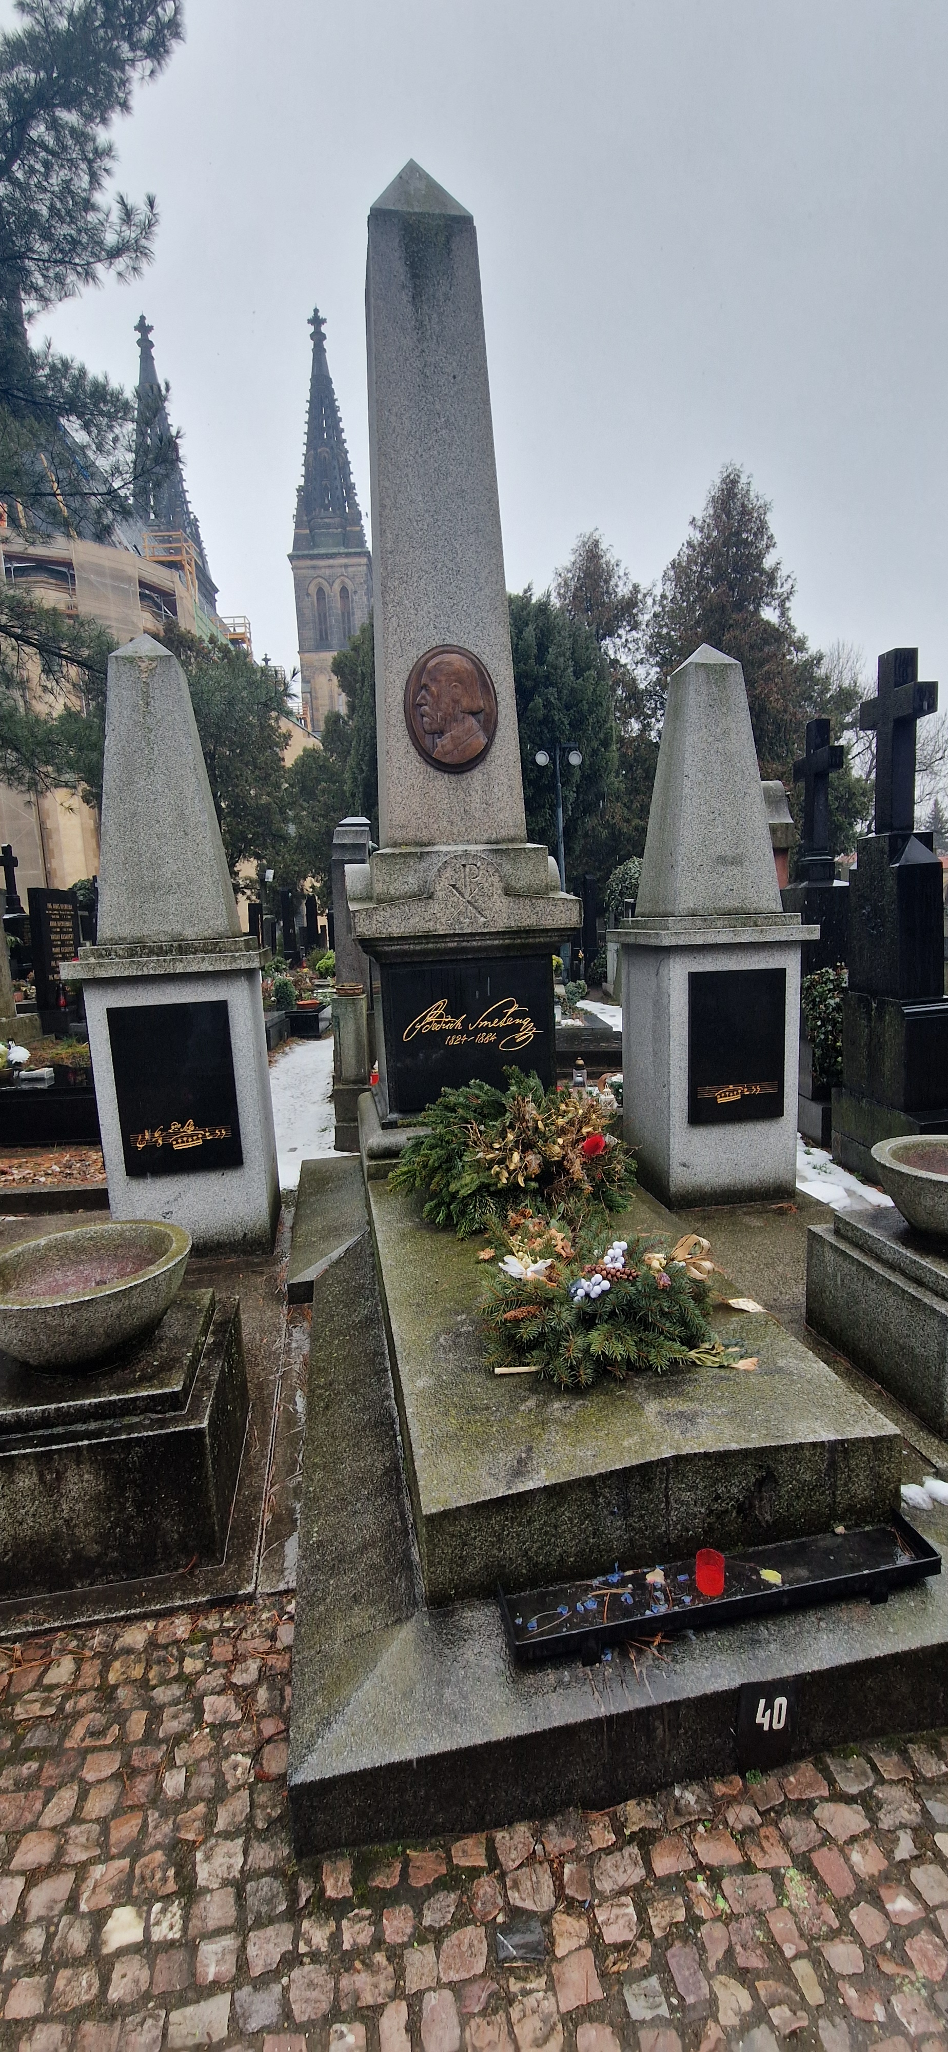
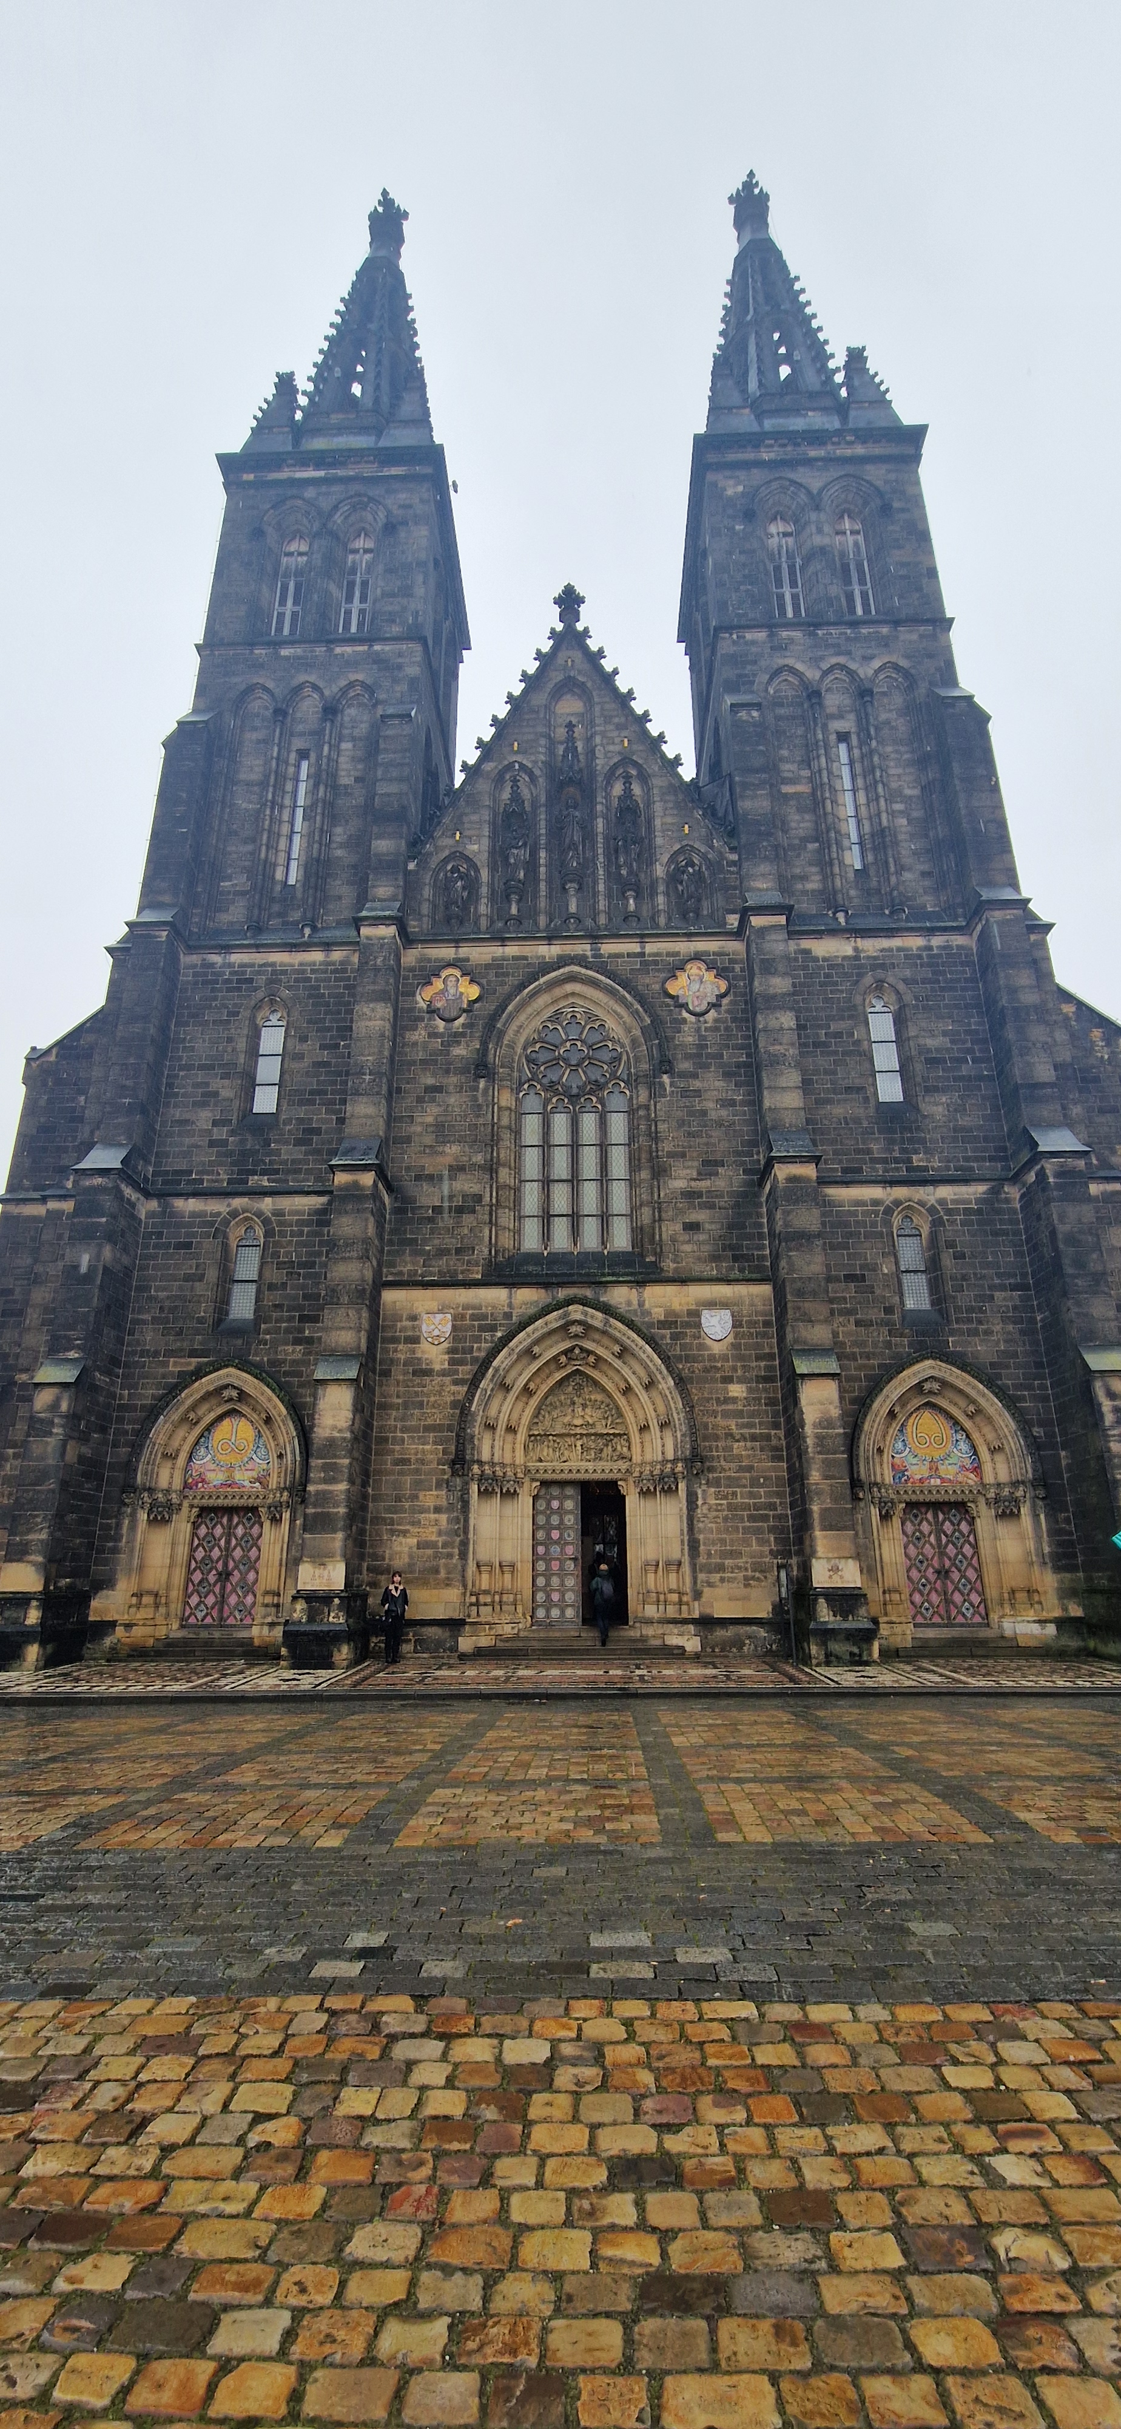
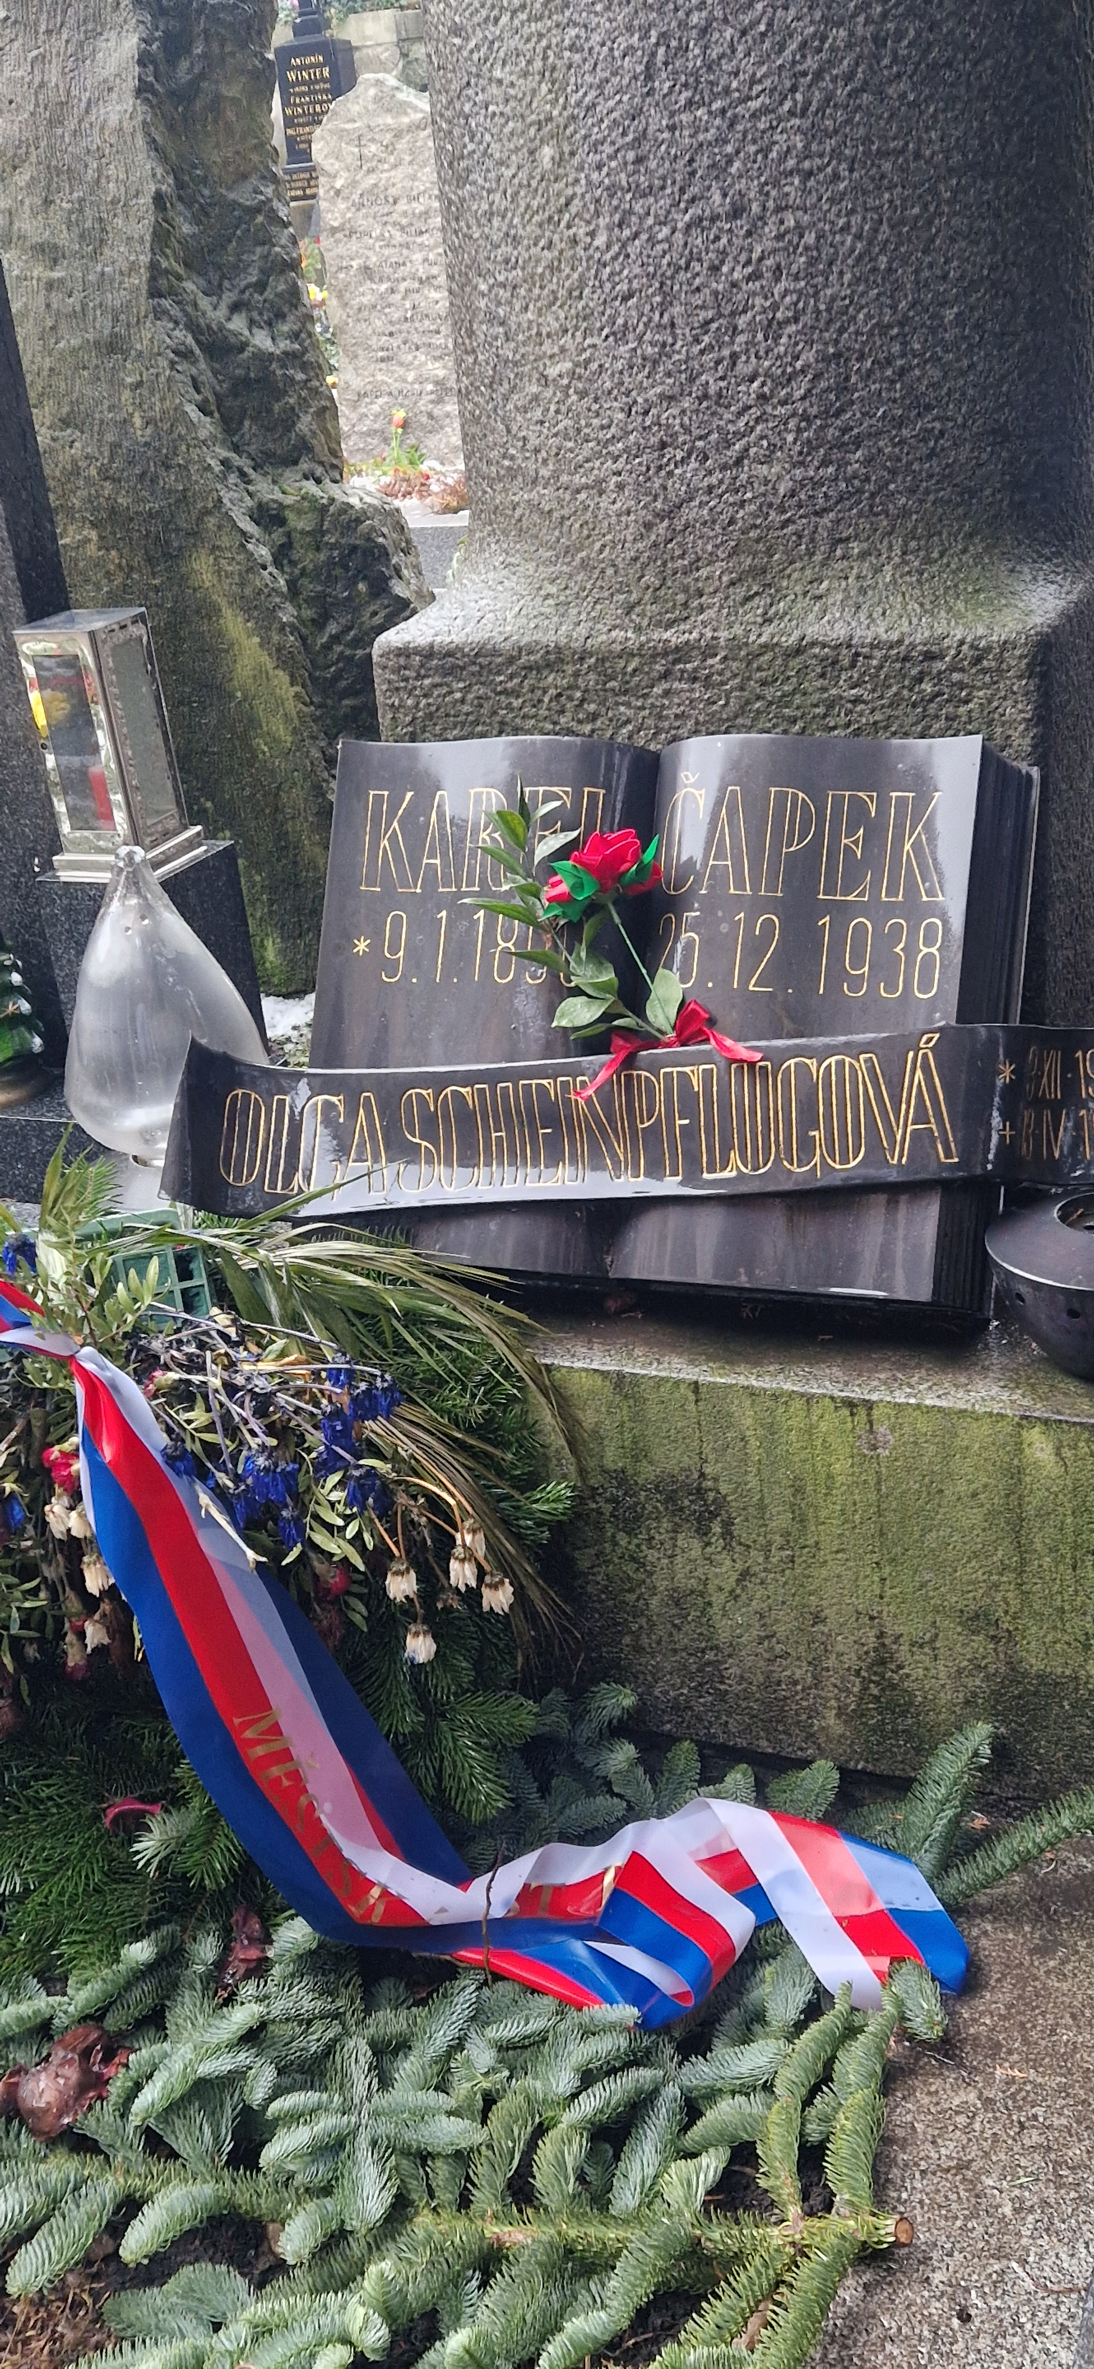
City Scavenger Hunt
Vyšehrad
Grob Karla Čapka i Bedricha Smetane

Slide 7
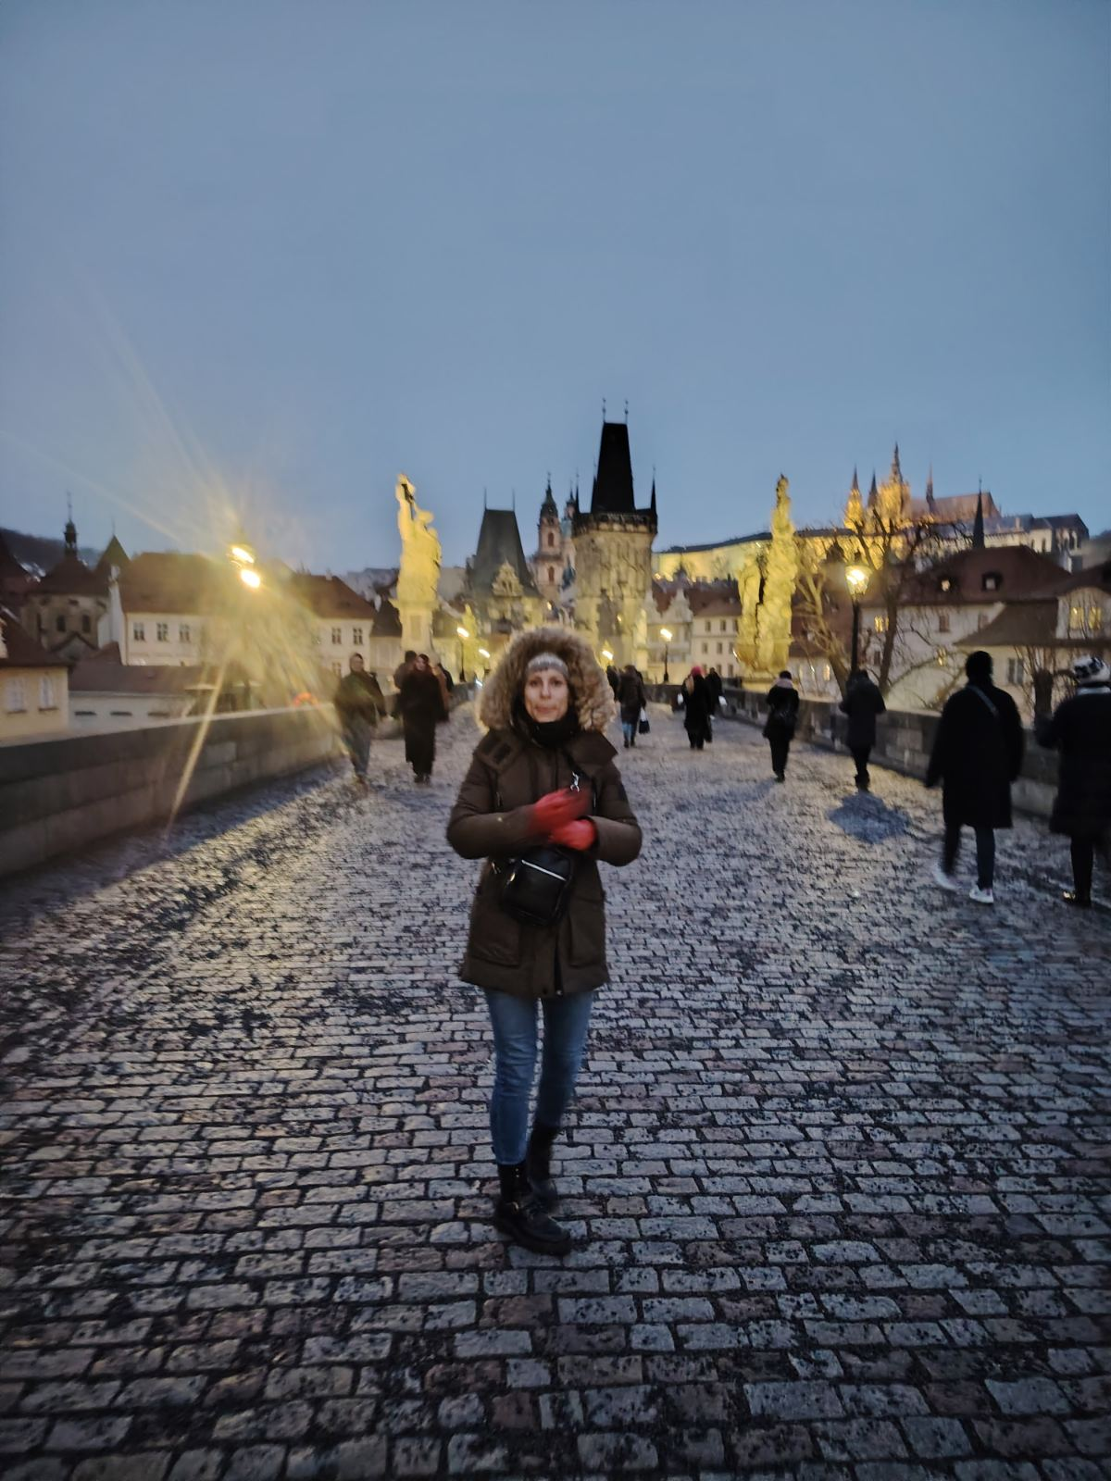
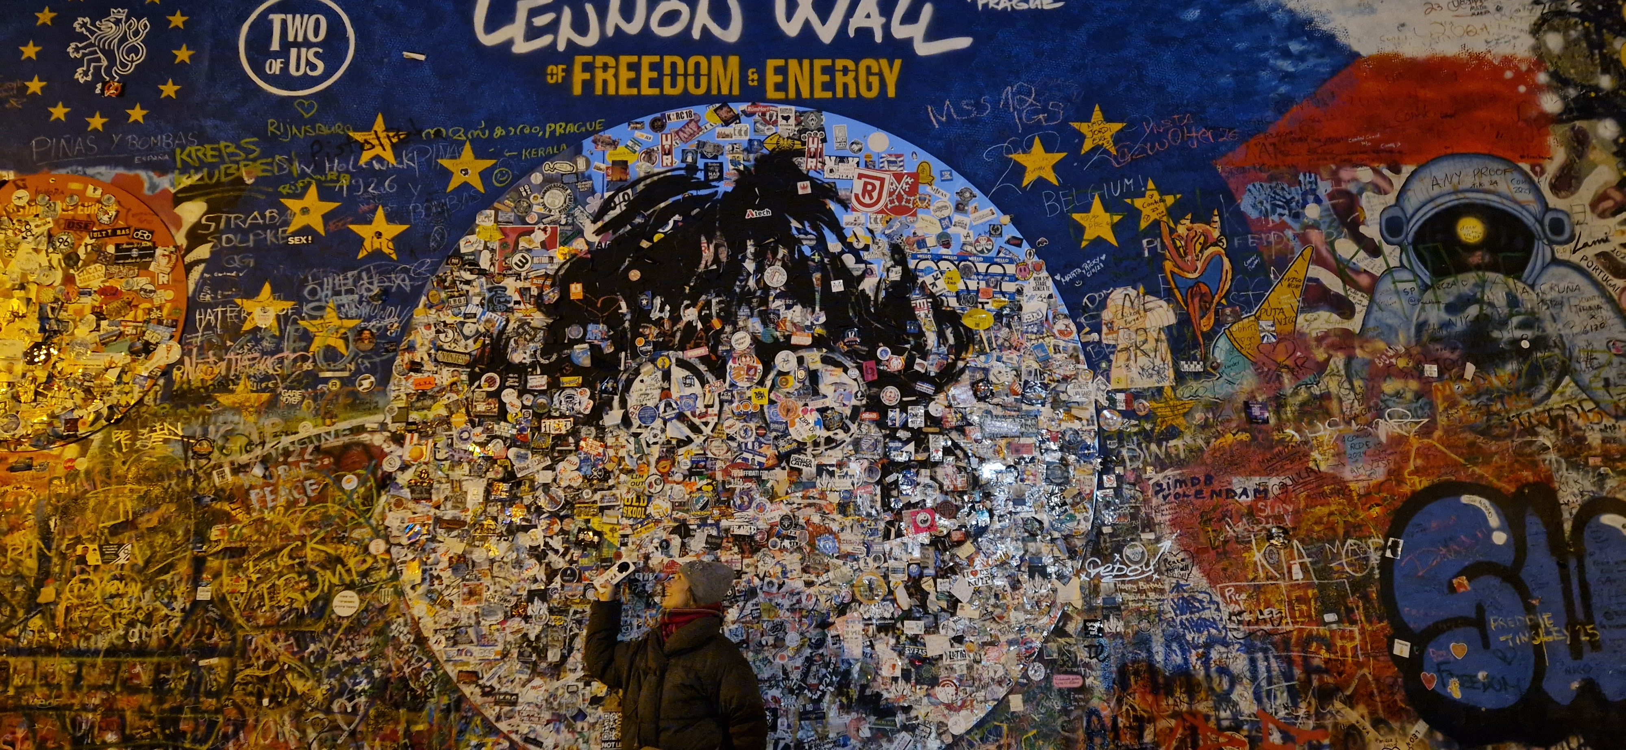
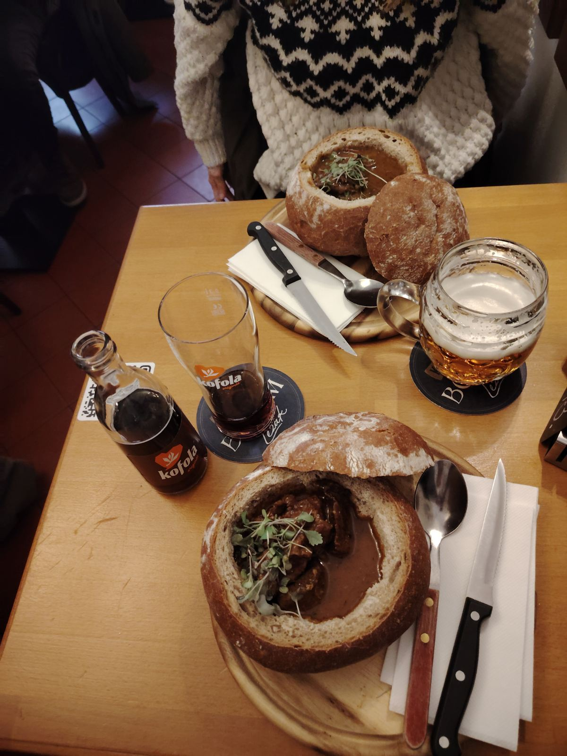
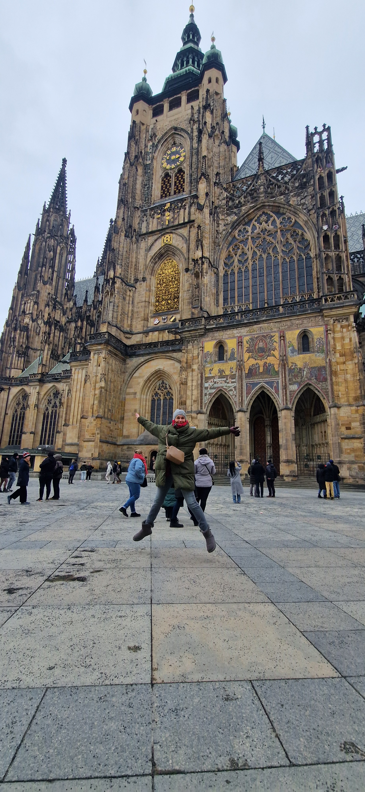
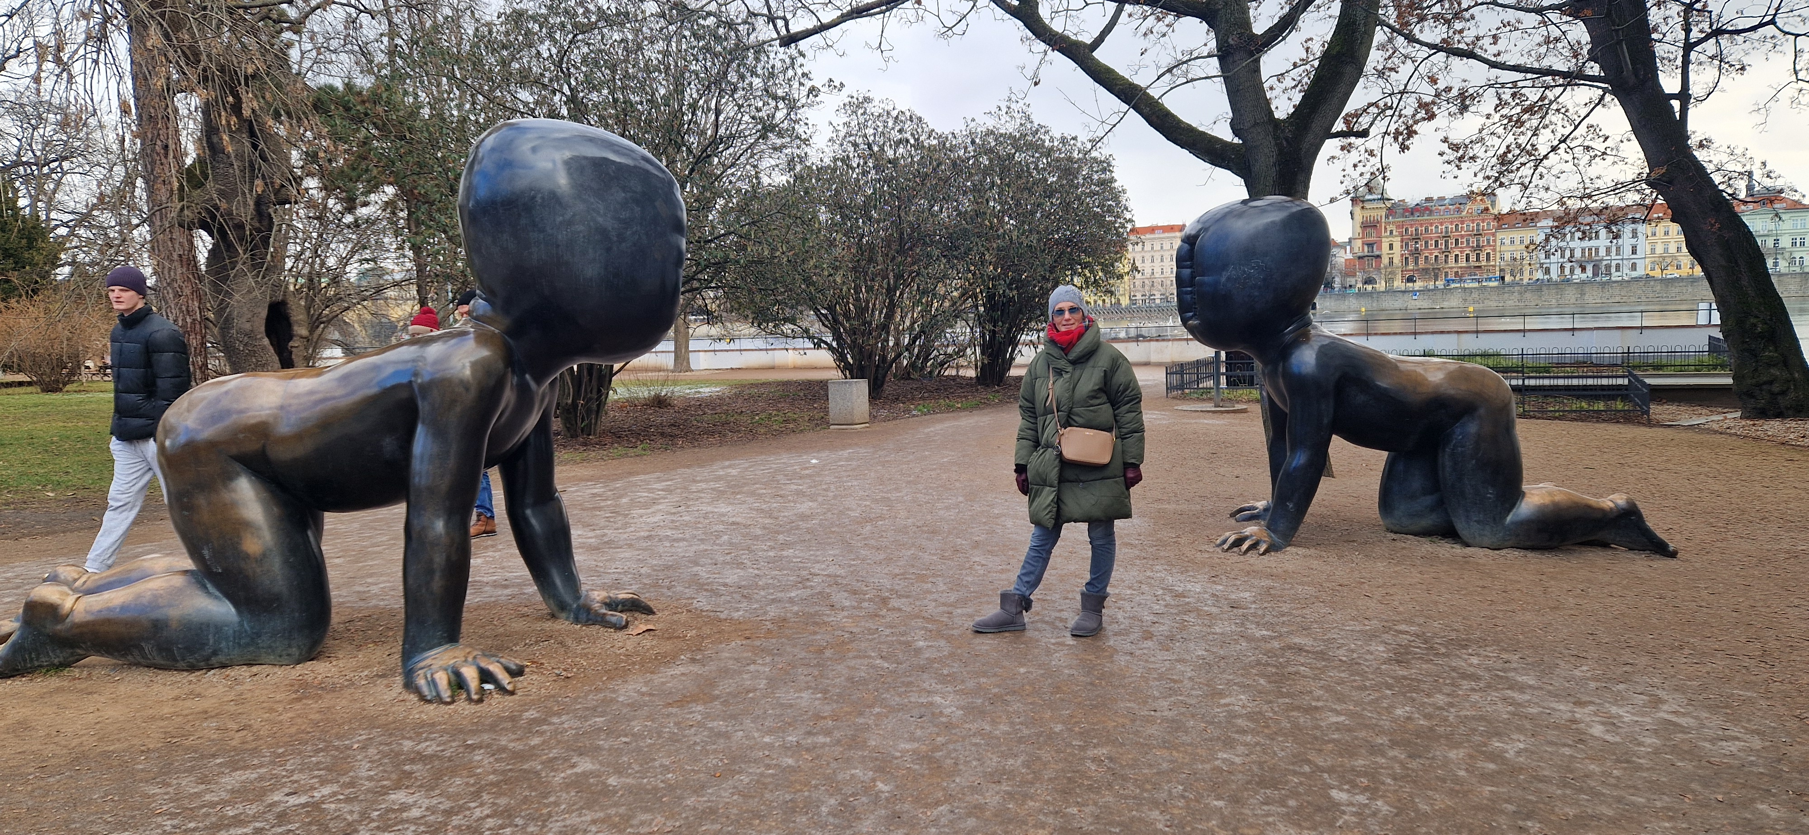
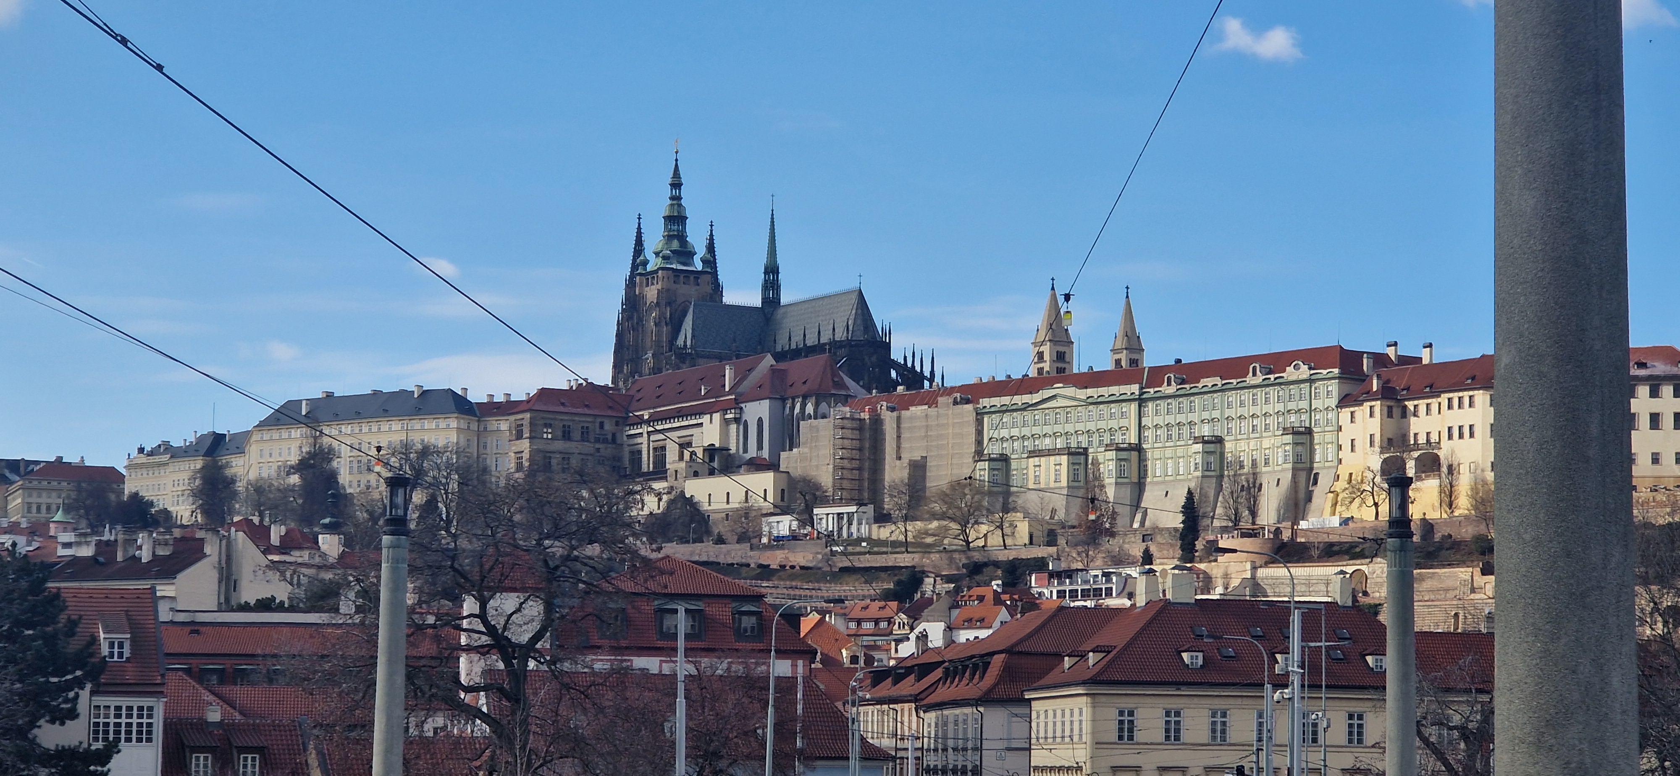
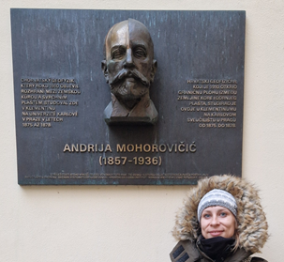
Prag

Slide 8
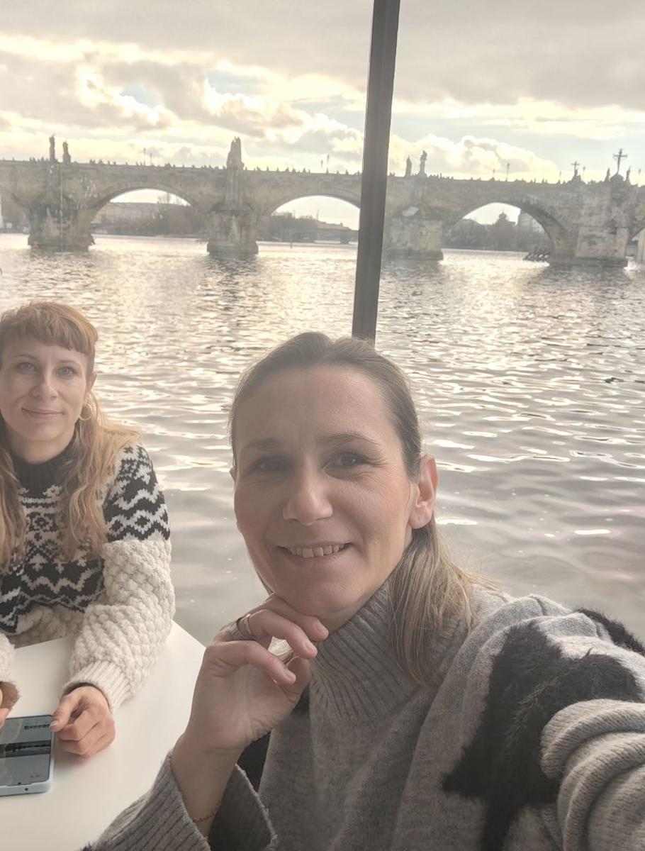
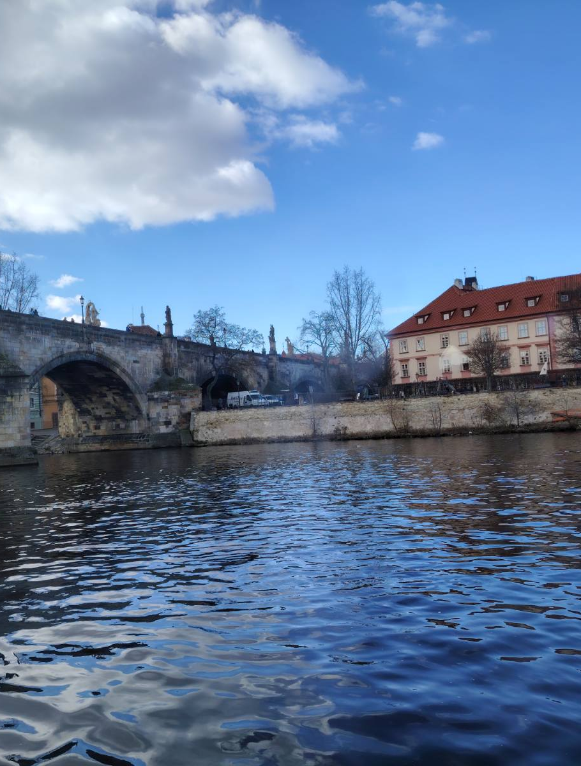
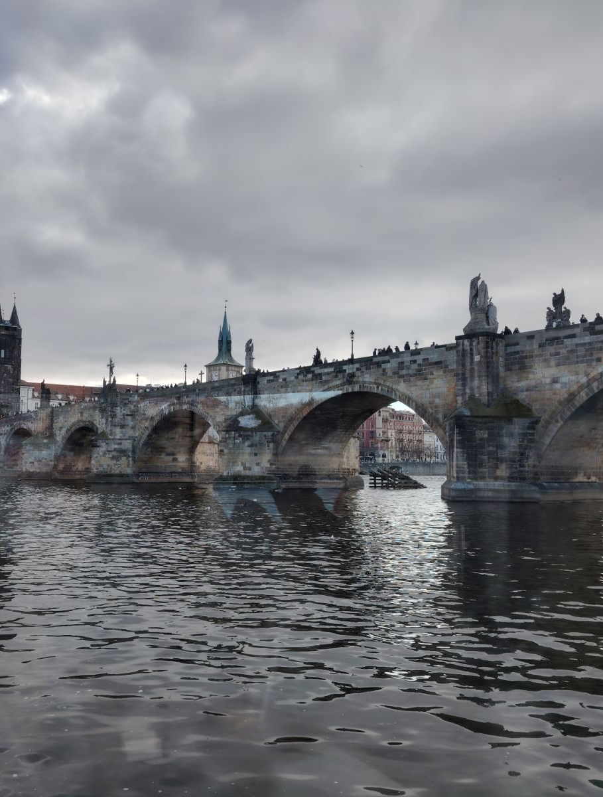
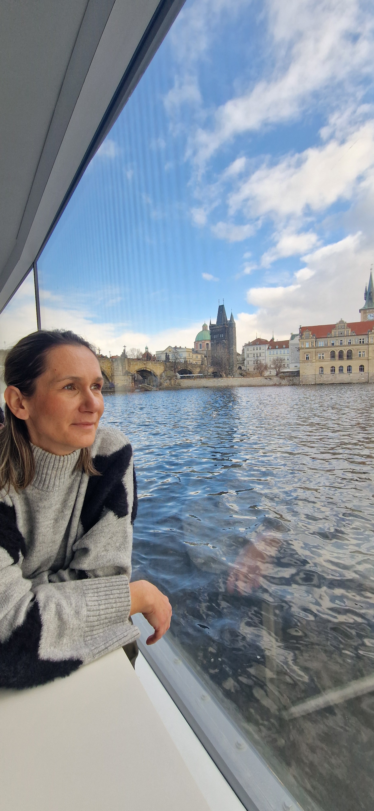
Vožnja brodom po Vltavi

Slide 9
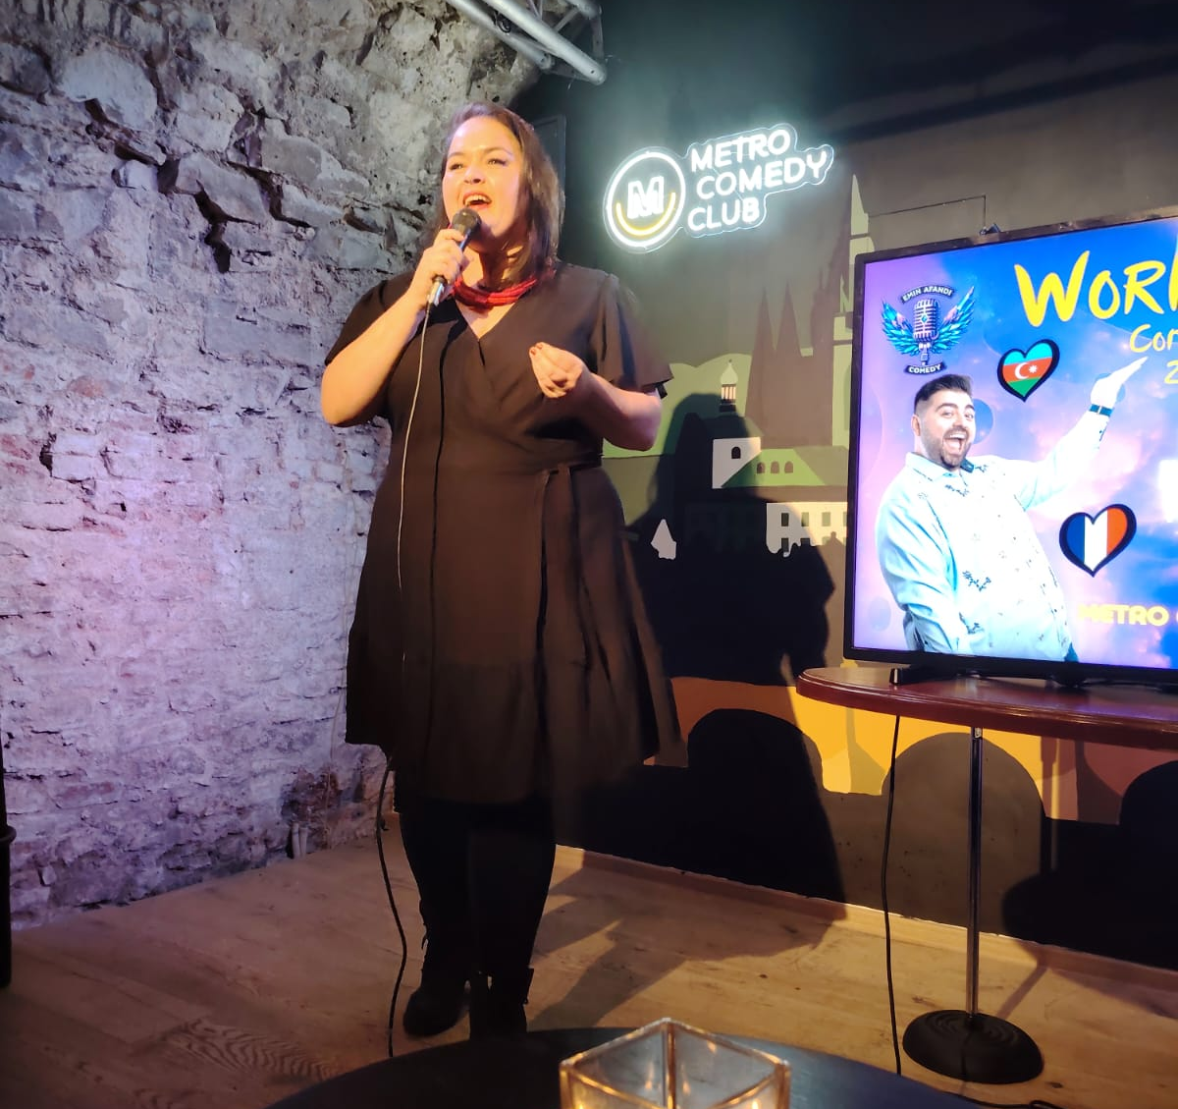
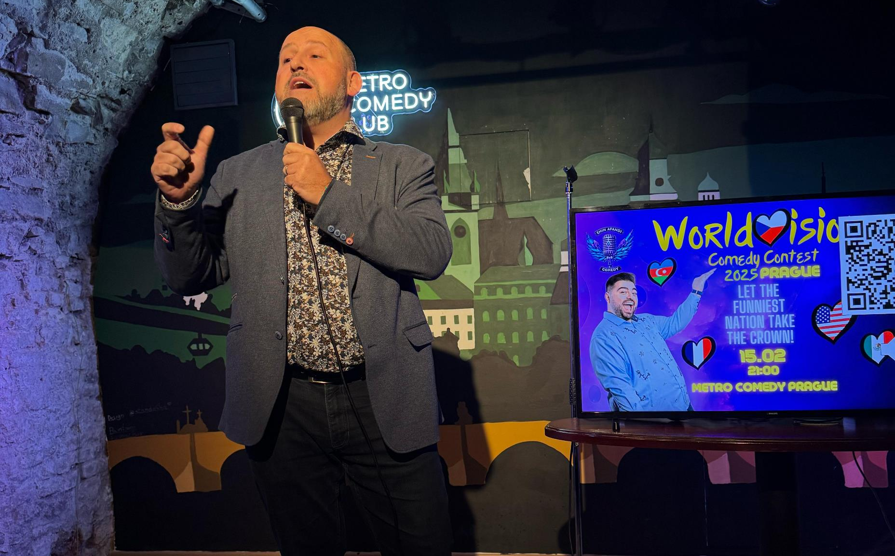
Stand up show
Debbie Liebenberg, JAR
Carmine Rodi, Italija

Slide 10
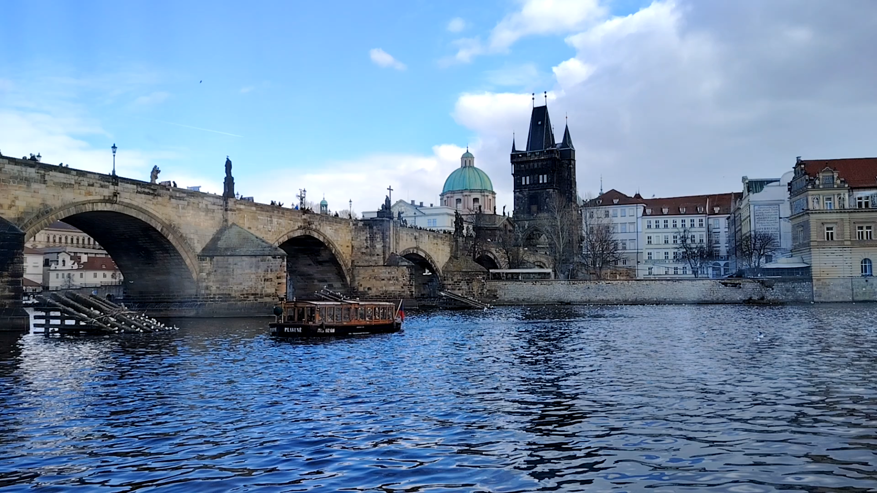
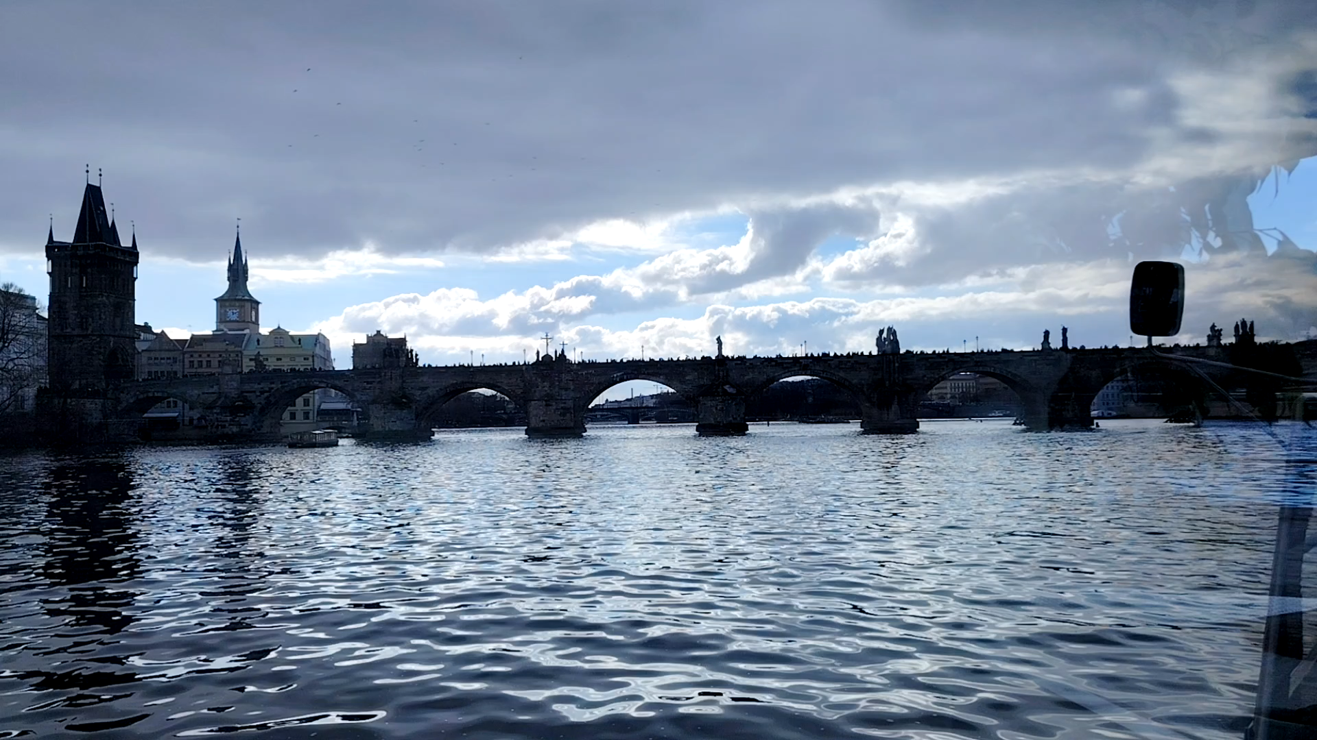
Hvala na pažnji!
Petra Vraneković i Petra Babić
ožujak, 2025., Rijeka

